Slide 1

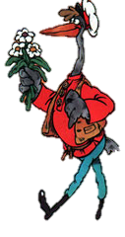
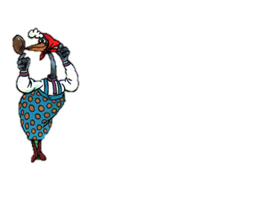
Муниципальное бюджетное дошкольное образовательное учреждение
Детский сад № 277 общеразвивающего вида Советского района городского округа город Уфа Республики Башкортостан
Воспитатель высшей квалификационной категории Харисова Айгуль Ринатовна.

Slide 2
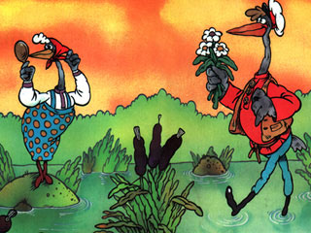
Жили-были по разным концам одного болота Журавль и Цапля. Соседствовали по-доброму, в гости наведывались.
Да скучно Журавлю стало в одиночку век коротать, и решил он жениться.
- Пойду-ка я посватаюсь к Цапле! - и пошлёпал по болоту.

Slide 3
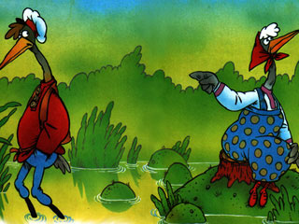
Семь верст грязь месил, насилу добрёл. Едва отдышался, и стучит в избушку:
- Цапля, ты дома?
- Дома, где ж мне ещё быть! Ты чего хотел, долговязый?
- Выходи за меня замуж!
Рассмеялась в ответ Цапля:
- Нет, Журавль, не пойду! Ты на себя взгляни: ноги у тебя длинные, одежда короткая. Не пара ты мне! Да и кормить мне тебя нечем.
Так и пошел Журавль домой несолоно хлебавши.

Slide 4
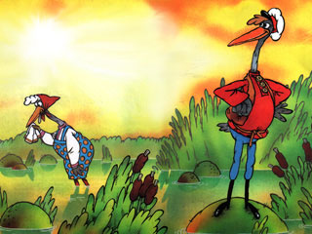
А Цапля задумалась: "И зачем я его прогнала? Чем одной жить, выйду-ка я за Журавля".
И пошла на другой конец болота. Кое-как добралась, стучится:
- Журавушка, возьми меня замуж!
- Ты, одноногая, когда последний раз в зеркало смотрелась? Не хочу я на такой жениться.
Цапля заплакала со стыда и воротилась к себе.

Slide 5
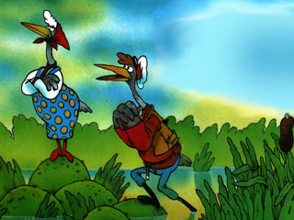
А Журавль спохватился и думает:
"Зря я Цаплю обидел! Возьму-ка всё-таки её замуж!"
Приходит и говорит:
- Цапля! Решил я всё же на тебе жениться.
- Убирайся, не хочу я за тебя идти!
С тем и ушёл Журавль.
Цапля размышляет:"Зря я отказалась. Чего одной-то жить? " И вновь пошла к Журавлю свататься, но теперь и он не хочет.

Slide 6
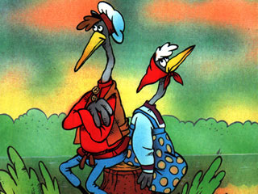
Вот так до сих пор и ходят они по болоту друг за дружкой, да никак не женятся. А всё оттого, что гордыня их замучила

Slide 7
Конец

Slide 8
А, кто слушал и смотрел молодец!

